Slide 1
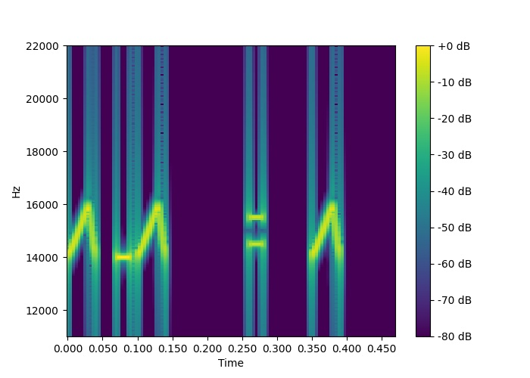

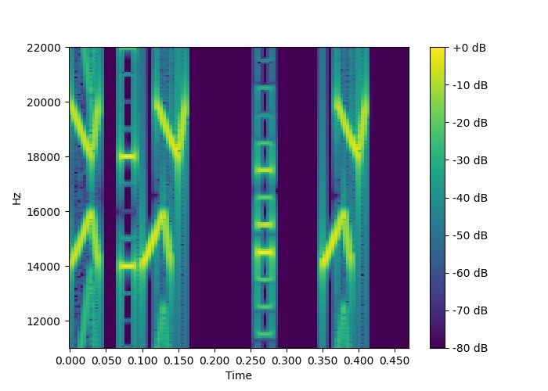
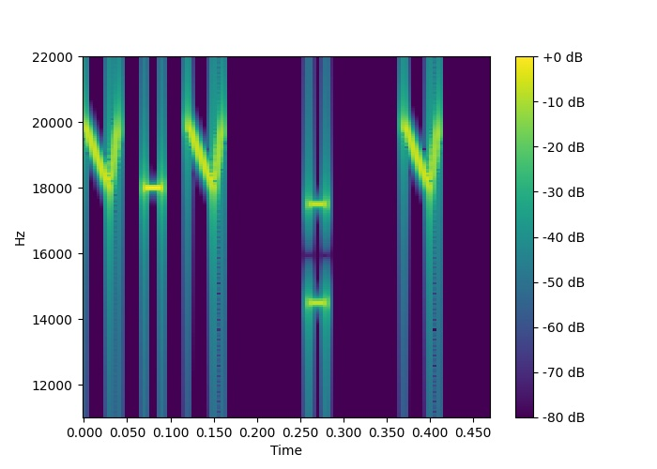
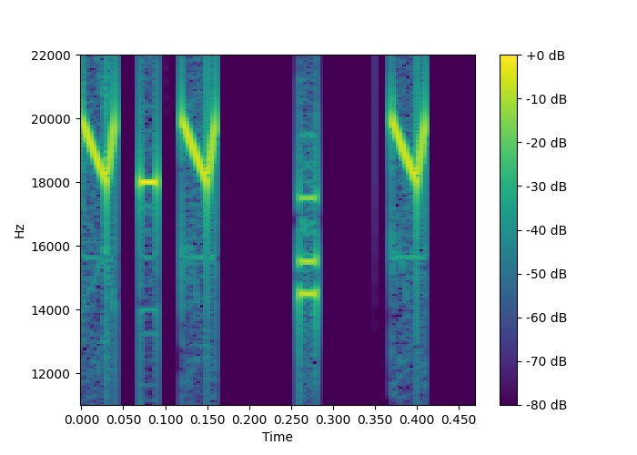
不同频段的目标分离（目标1&40）
Target1No 1Cycle No 1Group Depth700m.wav
separate_est1.wav
混合Target1和Target40
Target40No 3Cycle No 3Group Depth900m.wav
separate_est2.wav

Slide 2
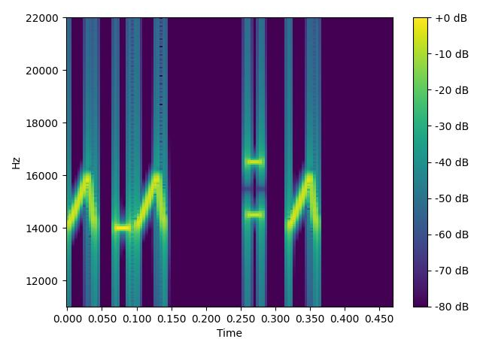
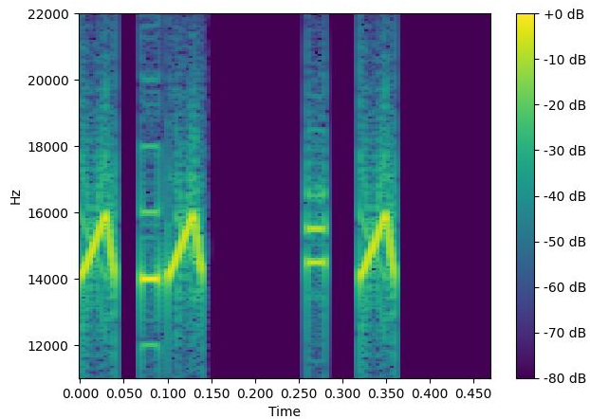
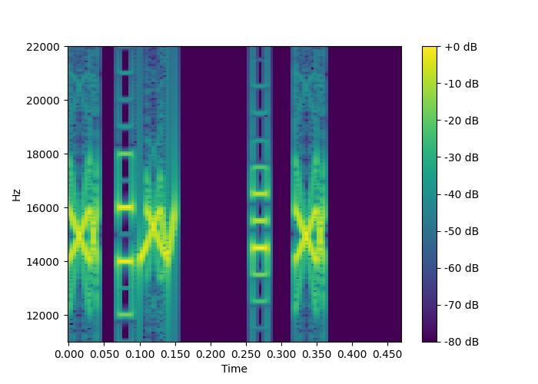
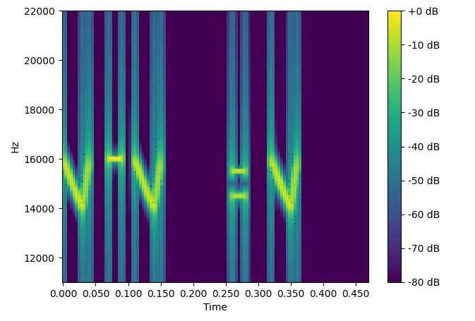
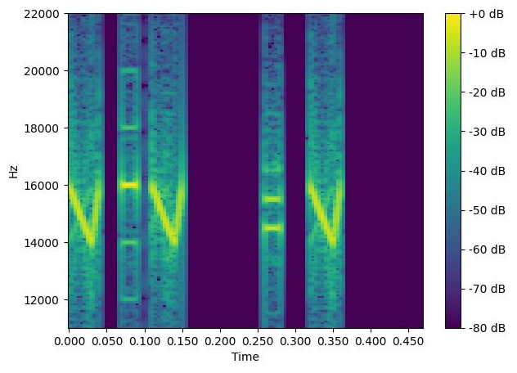
相同频段的目标分离（目标1&10）
Data 1 Target1No 1Cycle No 2Group Depth400m.wav
separate_est1.wav
混合Target1和Target10
Data 10 Target10No 2Cycle No 1Group Depth400m.wav
separate_est2.wav

Slide 3
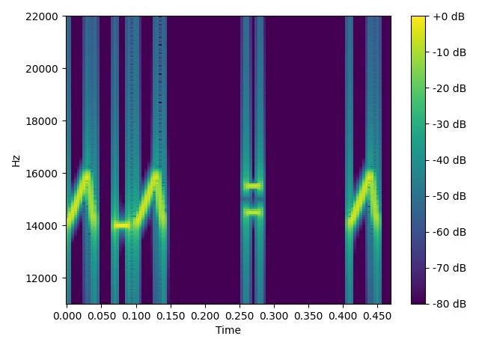
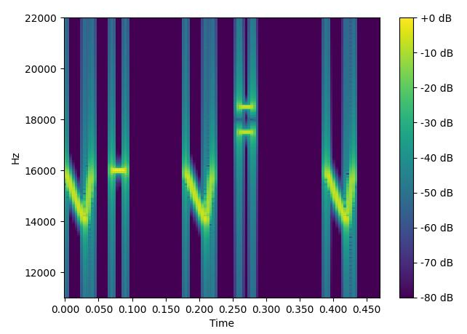
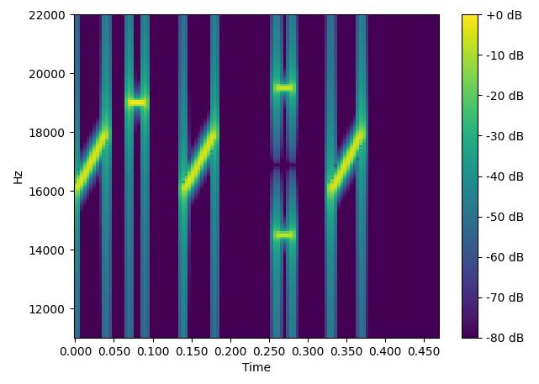
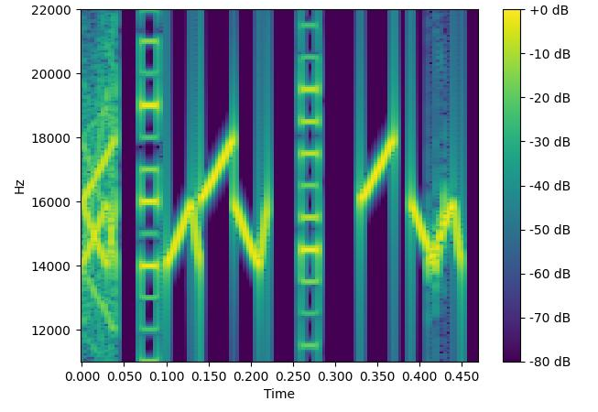
三种目标分离（1&10&20）
Target1
Target10
Target20
混合Target1, 10, 20

Slide 4
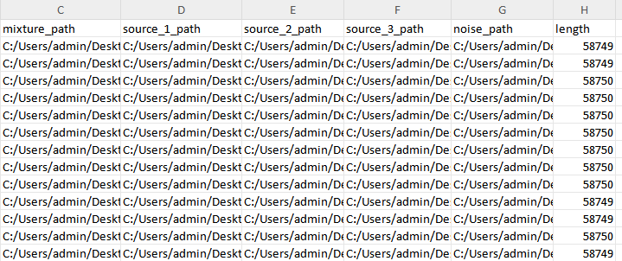

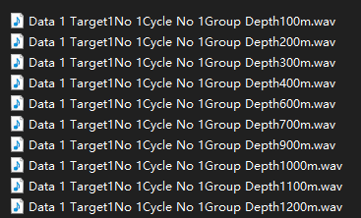
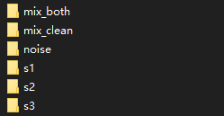
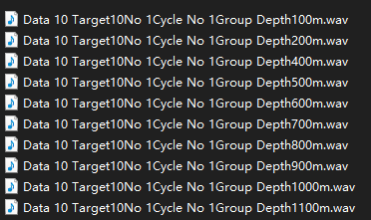

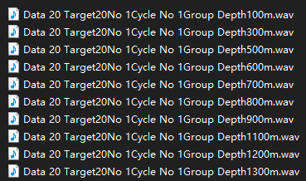
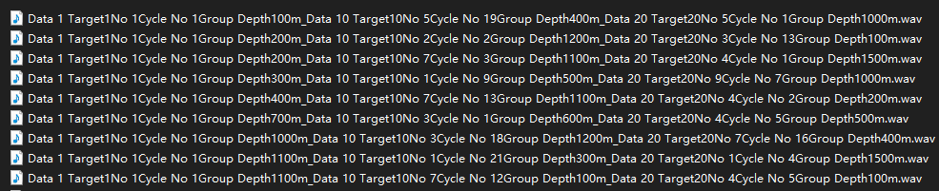
制作数据集（数据划分、混合、生成标签）

Slide 5
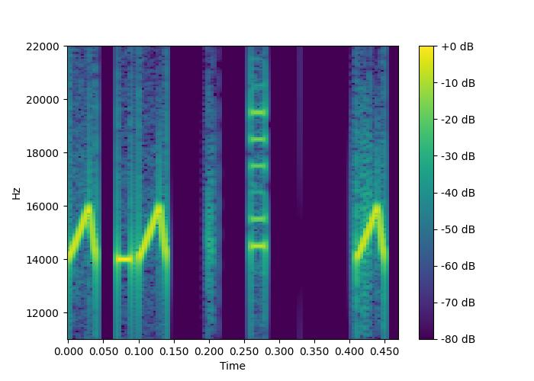
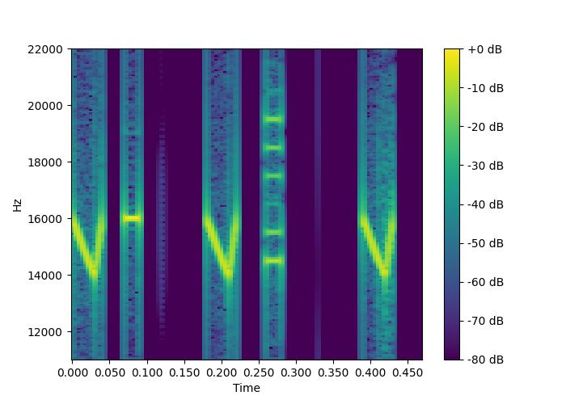
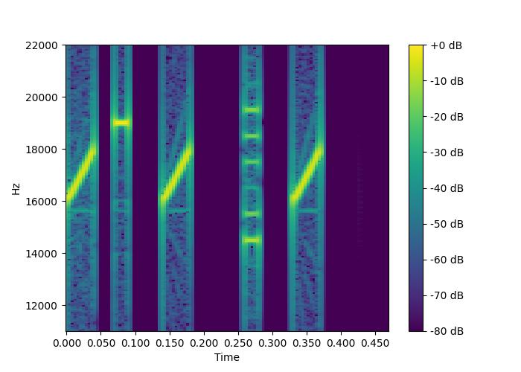
目标1，10，20分离
混合Target1, 10, 20

Slide 6
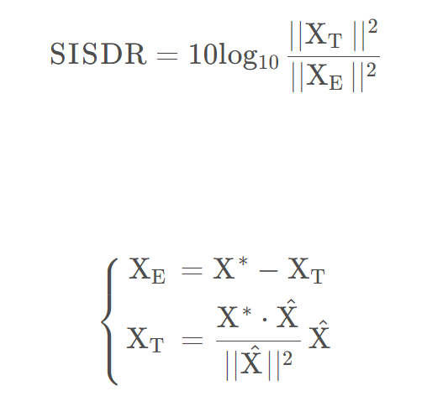
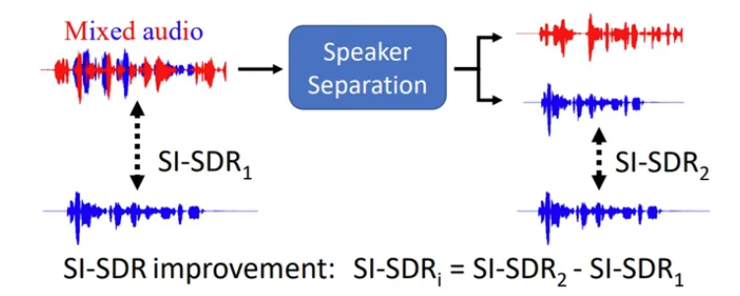
SI-SDRi
不同频段分离（目标1&40）
相同频段分离（目标1&10）
三种目标分离（目标1&10&20）
Epoch | 5 | 10 | 15
source1(Target1) | 4.4672 | 5.2522 | 6.1036
source2(Target40) | 4.5376 | 5.1423 | 5.9453
Target1&40 Average | 4.5024 | 5.2123 | 6.0225
Epoch | 5 | 10 | 15
source1(Target1) | 2.8850 | 4.2649 | 5.9389
source2(Target10) | 2.9076 | 4.4676 | 5.4739
Target1&10 Average | 2.8963 | 4.3663 | 5.7064
Epoch | 5 | 10 | 15
source1(Target1) | 2.9064 | 4.8425 | 5.3682
source2(Target10) | 3.2019 | 4.6531 | 5.1037
source3(Taget20) | 4.7832 | 5.4503 | 5.8394
1&10&20 Average | 3.6305 | 4.9820 | 5.4371

Slide 7
SI-SDRi
不同频段分离（目标1&40）
相同频段分离（目标1&10）
三种目标分离（目标1&10&20）
Epoch | 5 | 10 | 15
source1(Target1) | 4.4672 | 5.2522 | 6.1036
source2(Target40) | 4.5376 | 5.1423 | 5.9453
Target1&40 Average | 4.5024 | 5.2123 | 6.0225
Epoch | 5 | 10 | 15
source1(Target1) | 2.8850 | 4.2649 | 5.3389
source2(Target10) | 2.9076 | 4.4676 | 5.4739
Target1&10 Average | 2.8963 | 4.3663 | 5.4064
Epoch | 5 | 10 | 15
source1(Target1) | 2.9064 | 4.8425 | 5.3682
source2(Target10) | 3.2019 | 4.6531 | 5.1037
source3(Taget20) | 4.7832 | 5.4503 | 5.8394
1&10&20 Average | 3.6305 | 4.9820 | 5.4371

Slide 8
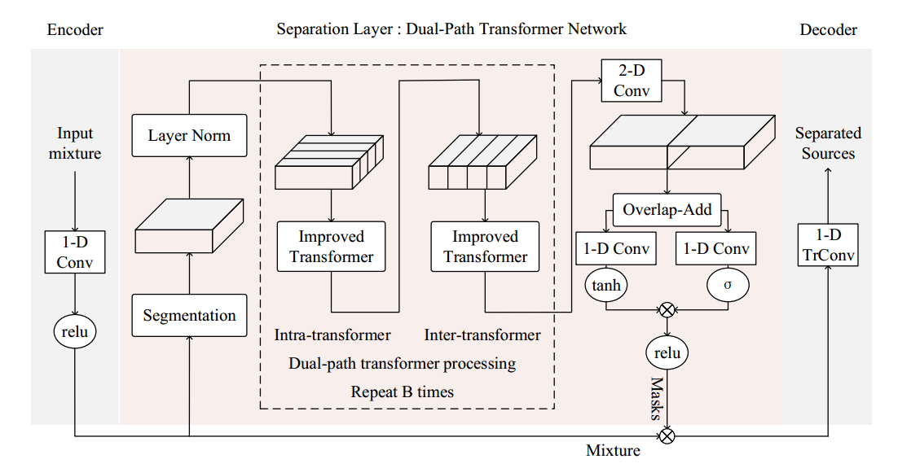
Dual-Path Transformer Network (DPTN)

Slide 9
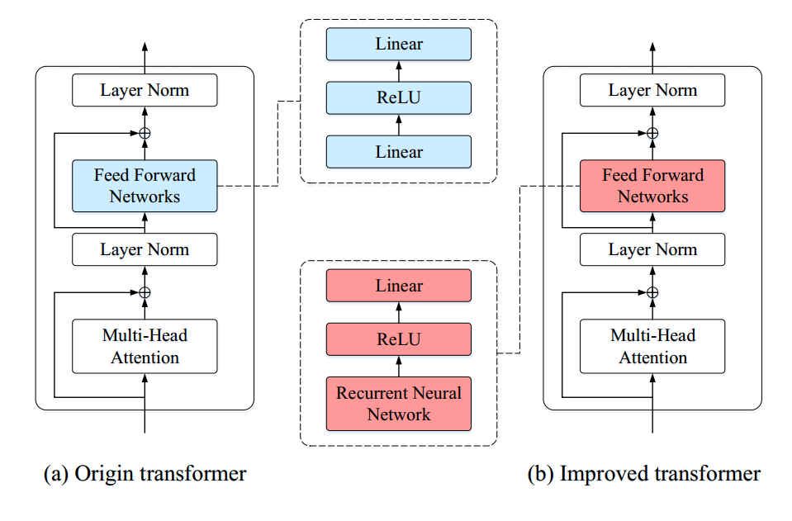

Dual-Path Transformer Network (DPTN)
改进：线性层-->RNN层
原因：语音分离中需要考虑顺序信息，RNN在时间序列上建模

Slide 10
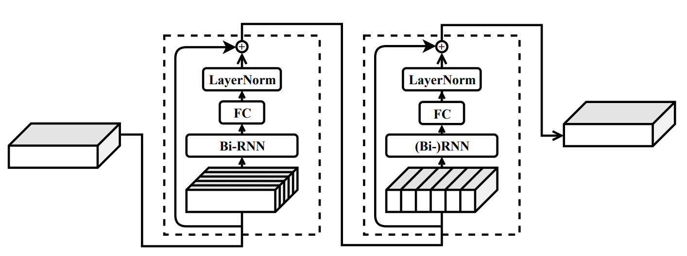
DPTN vs DPRNN
对比： DPTN：双路径Transformer
DPRNN：双路径RNN
相同点：
整体架构类似，都采用了双路径结构。不仅考虑切割语音长度的信息，同时也会整合整句的信息，来使得分离网络可以关注到更长的信号信息。
不同点：
相比于容易遗忘且输出状态固定的RNN，Transformer让模型能随时动态地看到全局信息，分离效果更佳。

